Slide 1
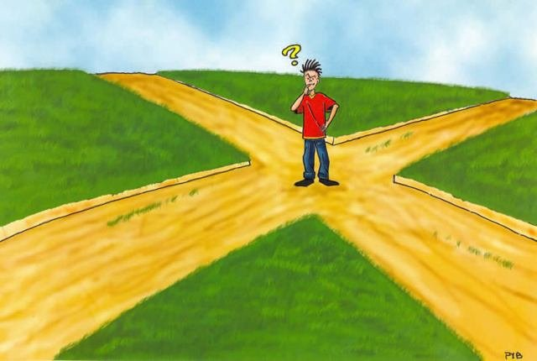
Snalaženje u prostoru
Kviz znanja
Učiteljica Marijana Šundov, 3.a

Slide 2
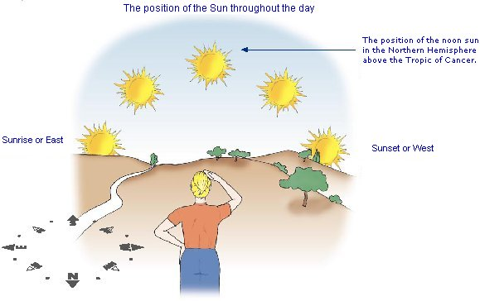
Sunce se u podne nalazi u smjeru:
a) zapada
b) sjevera
c) juga

Slide 3

Obzor još nazivamo i :
videokrug
vidokrug
vidilica

Slide 4
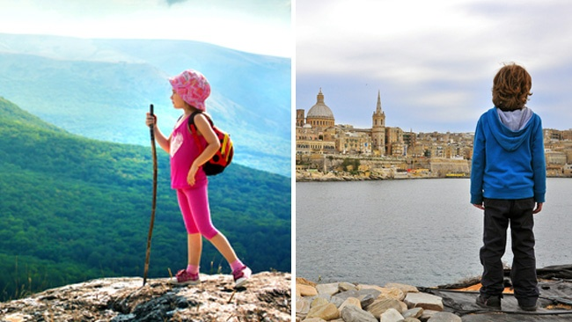
Sve što vidiš oko sebe zove se:
stajalište
obzornica
obzor

Slide 5
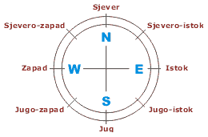
Strane svijeta se mijenjaju na obzoru.
DA NE

Slide 6
Na kojoj strani svijeta mravi grade mravinjake..?
JUŽNOJ

Slide 7
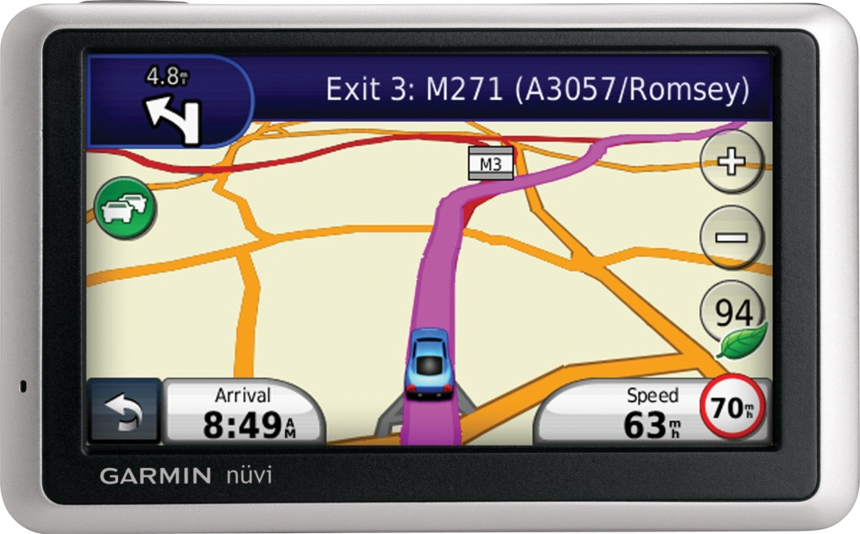
Suvremena naprava koja omogućuje snalaženje u prostoru zove se…?
GPS

Slide 8
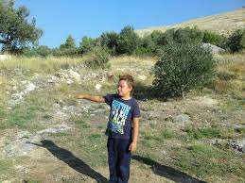
Stajalište je mjesto na kojem se trenutačno nalaziš dok promatraš svijet oko sebe.
DA NE

Slide 9
Nasuprot jugozapadu je:
sjeverozapad
sjeveroistok
jugoistok

Slide 10
Nasuprot jugoistoku je sjeveroistok.
DA NE

Slide 11
Razmak između godova je manji
(gušći) na:
južnoj strani
Istočnoj strani
sjevernoj strani

Slide 12
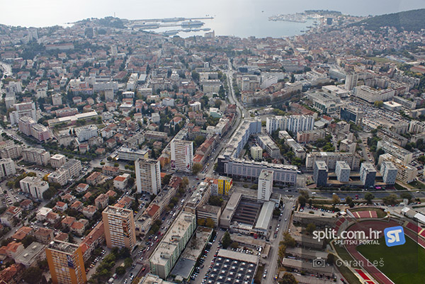
Što je stajalište više:
stajalište je šire
obzor je uži
obzor je širi

Slide 13
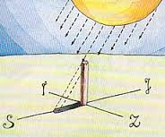
Glavne strane svijeta su…?
SJEVER, JUG, ISTOK, ZAPAD

Slide 14
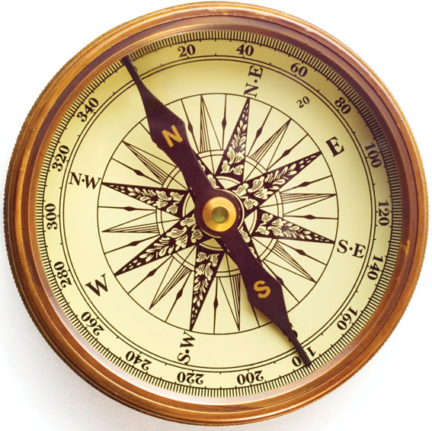
U kompasu se nalazi magnetna trakica.
DA NE

Slide 15
Izbaci uljeza:
jugoistok
jug
sjeverozapad
jugozapad

Slide 16
U glavne strane svijeta ne spada:
sjever
istok
jugoistok
zapad

Slide 17
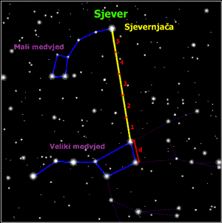
U kojem zviježđu se nalazi Sjevernjača?
Malo auto
Mala kola
Velika kola

Slide 18
Nasuprot jugu je:
jugoistok
istok
zapad
sjever

Slide 19
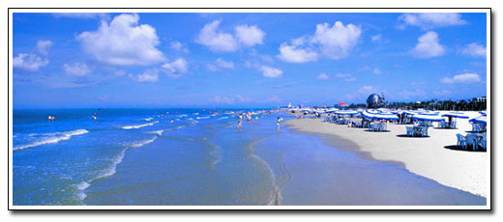
Obzor je sve što vidiš oko sebe, tj. prostor koji vidiš sa stajališta.
DA NE

Slide 20
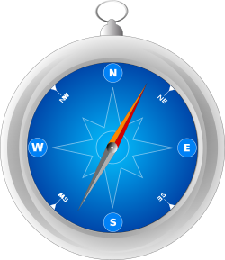
Koju stranu svijeta pokazuje dio magnetne igle
koji je posebno obojen ili označen?
SJEVER

Slide 21
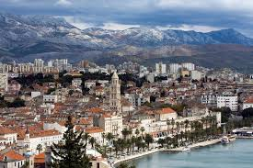
Kakav je obzor na ovoj slici?
ŠIROK.

Slide 22
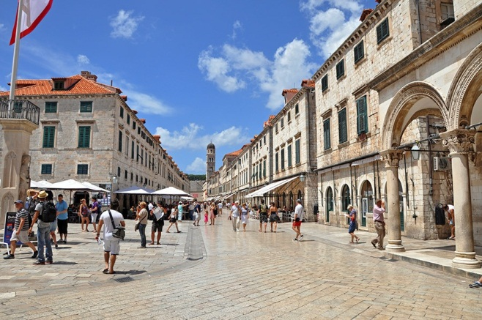
Kakav je obzor na ovoj slici?
UZAK.

Slide 23
Za pouzdano snalaženje u prostoru nužno je odrediti...
STRANE SVIJETA.

Slide 24
Snalaziti se u prostoru znači:
Točno utvrditi u kojem smjeru nam je kuća
točno utvrditi u kojem se smjeru krećemo
Točno utvrditi u kojem smjeru nam je škola

Slide 25

Stigao/stigla si do kraja!
Sretno na ispitu!!

